Slide 1

UNIDAD I. INTRODUCCIÓN A LA PROGRAMACIÓN PARALELA.
ARQUITECTURA DE MEMORIA COMPARTIDA.
Profesor: MSc. José Luis Alonso
Correo: jl.alonso@ce.pucmm.edu.do

Slide 2
INTRODUCCION
Actualmente la informática a nivel usuario ha dejado de lado el uso de arquitecturas monoprocesadoras (salvo en los PCs “low cost” y en los llamados Netbooks), pasando a utilizar arquitecturas con chips de al menos 2 núcleos.
Este cambio producido en los últimos años en el mundo PC ya se dio en la supercomputación hace más de dos décadas con el fin de lograr alcanzar los “Grandes Retos” de la ciencia.
En consecuencia, es este campo el responsable directo del nacimiento de los multiprocesadores; los cuales se pueden dividir en dos grandes tipos: Multiprocesadores de Memoria Compartida (MMC) y Multiprocesadores de Memoria Distribuida (MMD).

Slide 3
¿QUÉ ES UN MULTIPROCESADOR?
Se denomina multiprocesador a un sistema que cuenta con más de un mi-croprocesador, funcionando de modo paralelo e independiente del resto, para la ejecución de una o varias tareas, bajo el control de un único sistema operativo.
Los sistemas MIMD, en los cuales “varias unidades funcionales realizan diferentes operaciones sobre diferentes datos”. Una de las características más interesantes de estos sistemas es el uso de memoria compartida, mediante el cual todos los procesadores disponen de un espacio de direccionamiento común.
Atendiendo a la forma en la que la memoria está distribuida, se puede clasiﬁcar a los Multiprocesadores como Multiprocesadores de Memoria Compartida (MMC en adelante) y como Multiprocesadores con memoria distribuida (MMD en adelante).
MIMD(Multiple Instruction, Multiple Data)

Slide 4
TIPOS DE MULTIPROCESADORES
Multiprocesadores con Memoria Compartida En los MMC, la memoria se organiza en uno o varios módulos, compartidos por todos los procesadores a través de distintos tipos de interconexión (tratados más adelante), con un acceso constante. A este tipo de arquitectura se le conoce como UMA. El acceso a los módulos por parte de los procesadores se realiza en paralelo, pero cada modulo solamente puede atender una petición en cada instante de tiempo.
Multiprocesadores con Memoria Distribuida Este tipo de Multiprocesadores distribuye la memoria de manera que dentro de cada procesador posee uno o varios módulos de memoria propia y está conectado mediante una red de interconexión al resto de procesadores. De esta manera, cada procesador podrá acceder tanto a su memoria local, como a la memoria remota de cualquiera del resto de procesadores. Este tipo de arquitectura se denomina NUMA3.
UMA(Uniform Memory Access)
NUMA (Non-Uniform Memory Access)

Slide 5
CARACTERÍSTICAS DE LOS MMC
Entre las características de los MMC se encuentran:
Tiempos de acceso a memoria uniformes, ya que todos los procesadores se encuentran igualmente comunicados con la memoria principal
Las lecturas y escrituras de cada uno de los procesadores tienen exactamente las mismas latencias.
La programación es mucho más fácil que en los MMD, debido a que la gestión de la memoria de cada módulo es transparente para el programador.
Al acceder simultáneamente a la memoria se producen colisiones y esperas, lo que es un problema.
Debido a la organización de la arquitectura, es poco escalable en número de procesadores, debido a que puede surgir un cuello de botella si se aumenta el número de CPU’s.

Slide 6
SMP (MULTIPROCESADOR SIMÉTRICO)
Los sistemas SMP utilizan una modalidad de procesamiento en paralelo en la que “todos los procesadores son tratados como iguales”.
Los SMP están basados en el modelo de memoria de acceso uniforme, en donde la memoria física está uniformemente compartida por todos los procesadores, lo cual implica que todos ellos posean los mismos tiempos de acceso a todas las palabras de memoria.
Estos sistemas poseen una red de interconexión entre los distintos procesadores y la memoria, habitualmente en forma de bus.
Cabe destacar que en los sistemas SMP todos los procesadores tienen el mismo acceso a los periféricos, lo cual implica que todos los procesadores tienen la misma capacidad para ejecutar programas tal como el Kernel o las rutinas de entrada y salida.
Otra característica importante es que todo el sistema está controlado por un mismo sistema operativo que posibilita la cooperación entre los procesadores y sus programas.

Slide 7
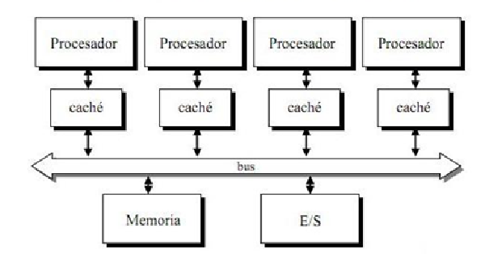
SMP (MULTIPROCESADOR SIMÉTRICO)

Slide 8
SMP (MULTIPROCESADOR SIMÉTRICO)- DESVENTAJAS
El principal problema que se presenta en los SMP en cuanto a su arquitectura de memoria es la coherencia de caché, ya que los distintos procesadores pueden mantener su propia caché, por lo tanto si uno de ellos modiﬁca un dato de la memoria compartida otros pueden mantener copias en su propia cache in-coherentes. Para solucionar este problema hay diferentes estrategias hardware y software.

Slide 9
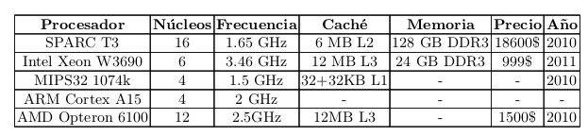
SMP (MULTIPROCESADOR SIMÉTRICO)- EJEMPLOS

Slide 10
PVP (PROCESADOR VECTORIAL PARALELO)
Los procesadores vectoriales cuentan con una micro-arquitectura orientada al procesamiento de vectores, además de un repertorio de instrucciones máquina que implementan operaciones en donde tanto los operando como el resultado son vectores.
Esto permite que los procesadores vectoriales apliquen una instrucción sobre un conjunto de datos, vector, en vez de aplicarla sobre un único dato, por lo tanto una única instrucción puede representar una importante carga de trabajo, lo que reduce el requisito de ancho de banda para instrucciones.
En procesadores no vectoriales la búsqueda y decodiﬁcación de instrucciones representa a menudo un cuello de botella, denominado cuello de botella de Flynn.

Slide 11
PVP (PROCESADOR VECTORIAL PARALELO)
No todas las tareas son susceptibles de este tipo de procesamiento, pero en general, esta arquitectura resulta especialmente indicada entre otros para problemas físicos y maten áticos, los cuales en su mayoría se pueden expresar fácilmente mediante matrices.
Las máquinas multiprocesadoras que utilizan procesadores vectoriales pueden ser vistas como un caso especial de las máquinas SMP, especialmente en cuanto al sistema de memoria compartida.
Esta combinación de procesadores vectoriales, de gran potencia y hechos a medida, con arquitecturas SMP, hacen que los sistemas PVP consigan grandes prestaciones para aplicaciones cientíﬁcas y matemáticas.

Slide 12
PVP (PROCESADOR VECTORIAL PARALELO)-DESVENTAJAS
Un problema de los sistemas PVP es la escalabilidad, debido a las colisiones en la red de interconexión, el número de procesadores que pueden componer el sistema está limitado. Como solución para poder escalar estos sistemas se suelen usar dos niveles, un nivel más profundo de multiprocesadores vectoriales, con memoria compartida, y un nivel más alto que representa una estructura de multicomputadoras, lo cual implica memoria distribuida.

Slide 13
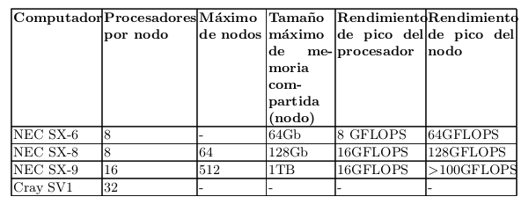
PVP (PROCESADOR VECTORIAL PARALELO)-EJEMPLOS
Los PVP están diseñados para operar con grandes vectores de datos al mismo tiempo. Su compilador realiza una vectorización de los bucles de código para partir el trabajo en bloques y de esta manera operar a la vez distintas partes del problema.
Debido a su coste, en la actualidad no existen demasiadas implementaciones de este tipo de procesadores en computadores.

Slide 14
DSM (MEMORIA COMPARTIDA DISTRIBUIDA)
Como hemos visto anteriormente, los sistemas de memoria compartida tradicionales SMP, utilizan un mismo espacio de memoria compartido entre todos los procesadores. La comunicación entre la memoria y los procesadores generalmente se realiza mediante un bus, el cual puede llegar a suponer un cuello de botella en el acceso a memoria si el número de procesadores es suﬁcientemente alto.
Las arquitecturas NUMA (Non-Uniform Memory Architecture) intentan aliviar este cuello de botella, acercando parte de la memoria a cada procesador, aunque esto deriva en que el acceso a la memoria remota es más lento que el acceso a la memoria local.
Desafortunadamente, tanto los sistemas SMP como NUMA tienen un precio elevado, lo que motiva el uso de los sistemas distribuidos, relativamente más baratos.
No obstante, todas las comunicaciones y sincronizaciones deben hacerse mediante el paso de mensajes, ya que cada sistema tiene su propia memoria local, separada del resto.

Slide 15
DSM (MEMORIA COMPARTIDA DISTRIBUIDA)
En general resulta más fácil la programación para sistemas con un solo procesador o sistemas multiprocesadores con un bloque de memoria compartida, que mediante el paso de mensajes, de ahí el nacimiento de los sistemas DSM (Distributed Shared Memory), que no es más que una técnica para simular un espacio común de direcciones entre multicomputadoras.
Existen varias alternativas para conseguir simular este espacio común de direcciones a partir de la arquitectura de memoria distribuida, por ejemplo mediante el uso de caches, más rápido y caro, mediante el uso de memoria virtual con modiﬁcaciones en el software, más lento y barato, o también mediante soluciones hibridas entre hardware y software.
Como es de esperar los sistemas DSM también plantean varios problemas que hay que tener en cuenta y para los cuales se proponen distintas soluciones, una vez más el problema de la coherencia es uno de los principales focos de conﬂicto.

Slide 16
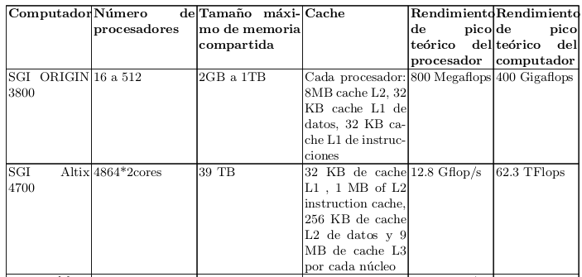
DSM (MEMORIA COMPARTIDA DISTRIBUIDA)

Slide 17
UNIDAD I. INTRODUCCIÓN A LA PROGRAMACIÓN PARALELA.
ARQUITECTURA DE MEMORIA COMPARTIDA.
Profesor: MSc. José Luis Alonso
Correo: jl.alonso@ce.pucmm.edu.do

